Slide 1


Clustering und dessen Einsatz bei einer automatischen Fahrspurerkennung
STEFFEN SCHMID, WS 18/19
IT-DESIGNERS GMBH
HOCHSCHULE FURTWANGEN – FAKULTÄT INFORMATIK
Notes:
Eigentlicher Titel Thesis
Fokus hier auf Clusteranalysen (interessanter für Zuhörer)

Slide 2
Gliederung
Hintergrund und Ziele der Masterarbeit
Grundlagen Clusteranalyse
Realisierung der Fahrspurerkennung
Ergebnisse der Fahrspurerkennung
Fazit

Slide 3
1. Hintergrund und Ziele der Arbeit
Hintergrund
Masterthesis im Rahmen des MEC-View Teilprojektes „Luftbeobachtung“
Ziele des Projektes:
Auswertung von Luftaufnahmen des Straßenverkehrs (Fahrzeugpositionen, Geschwindigkeiten etc.)
Analyse des Fahrverhaltens der Verkehrsteilnehmer
Erstellung von Verkehrssimulationen
Motivation und Ziele
Automatische Erkennung von Fahrspuren in Luftaufnahmen
Kenntnis der Fahrspuren ermöglicht genauere Untersuchung der Fahrverhalten
Verzicht auf visuell gestützte Verfahren
Erkennung der Spuren anhand von Trajektoriedaten
Notes:
Vortrag mit Details zum Projekt MEC-View heute Mittag (ganzer Block ab 15:00 Uhr)
Bislang Fahrspur-Definition manuell (aufwendig wenn viele Spuren, Kreuzungen etc.)
Visuell: Anfällig aufgrund von Verdeckungen, schlechten Belichtungsverhältnissen etc.
Trajektorie-Daten: Beschreiben Bewegungen der Fahrzeuge (werden bereits extrahiert)

Slide 4
1. Hintergrund und Ziele der Arbeit
Integration der Spurerkennung in die MEC-View „Vehicle-Tracker“ Anwendung
Erkennung von Fahrspuren in unterschiedlichen Straßentopologien
Landstraßen
Autobahnen
Kreuzungen
Kreisverkehre
etc.
Notes:
Anwendung zur Auswertung von Videoaufnahmen
Arbeit geht über rel. Work hinaus …

Slide 5
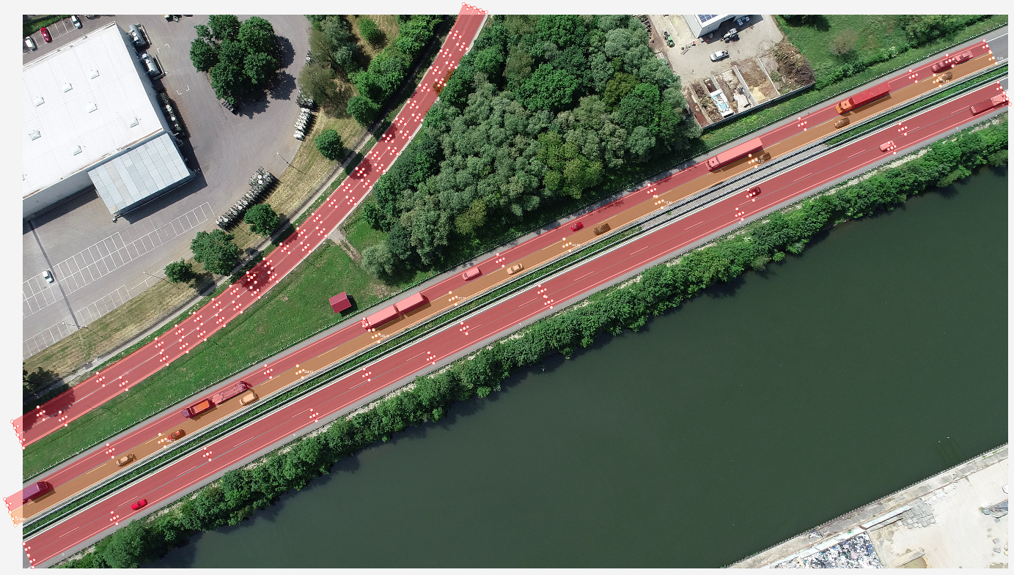

1. Hintergrund und Ziele der Arbeit
Abb. 1.1: Fahrspurdefinition mittels Trajektoriedaten

Slide 6
2. Grundlagen Clusteranalyse
Methodik aus dem Gebiet Data-Mining / Machine Learning
Gruppierung von Datenobjekten aufgrund ihrer Eigenschaften und Beziehungen, sodass sich die Objekte in einer Gruppe möglichst stark ähneln und sich von Objekten anderer Gruppen möglichst stark unterscheiden.
Ziele:
Datenverständnis
Identifikation von „Mustern“ in Daten
Weiterverarbeitung der einzelnen Cluster
Einsetzbar in unterschiedlichsten Anwendungsgebieten
Große Vielfalt an Clustering-Verfahren existiert
Notes:
Clustering-Ansatz muss sorgfältig gewählt werden

Slide 7
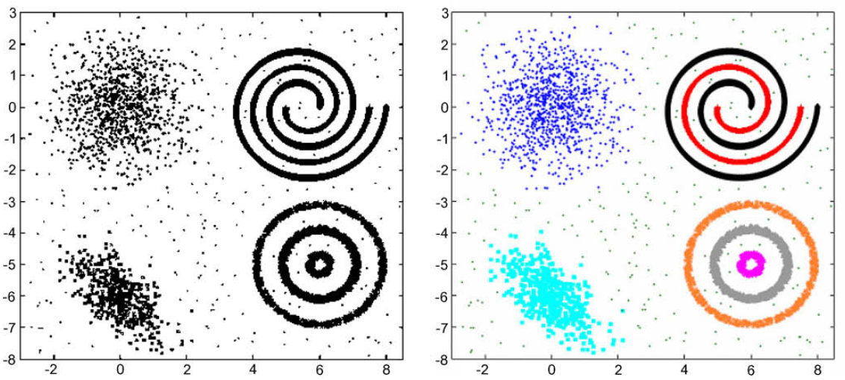
2. Grundlagen Clusteranalyse
Abb. 2.1: Beispiel Cluster-Identifikation [1]
Notes:
Unterschiedliche Verfahren zur Identifikation der unterschiedlichen Muster

Slide 8
2. Grundlagen Clusteranalyse
Ablauf einer Clusteranalyse
Roh-Daten
Feature Selektion
Feature Transformation
Preprocessing
Distanz-messung
Clustering
Cluster
Feedback
Abb. 2.2: Ablauf einer Clusteranalyse
Notes:
Selektion: Welche Eigenschaften der Daten werden untersucht?
Transformation: Wie werden diese dargestellt?
PrePro: Entfernung von Ausreißern / Defekten
Distanzmessung: Bestimmung der Ähnlichkeit von Objekten
Clustering: Eigentliche Gruppierung

Slide 9
2. Grundlagen Clusteranalyse
Übersicht Clustering-Ansätze
Vernetzungs-Modelle
Clusterbildung anhand von Distanz zwischen Objekten (z.B. Agglomeratives Clustering)
Prototypen-Modelle
Clusterbildung anhand von Distanz von Objekten zu Prototypen (z.B. k-Means Clustering)
Distributions-Modelle
Clusterbildung anhand statistischer Zugehörigkeit zu Wahrscheinlichkeitsverteilung (z.B. EM Clustering)
Dichte-Modelle
Clusterbildung anhand von Regionen hoher Objektdichte (z.B. DBSCAN Clustering)

Slide 10
2. Grundlagen Clusteranalyse
Distanzmaße
Distanzmaß hat maßgeblichen Einfluss auf Ergebnis der Clusteranalyse
Wahl abhängig von zu untersuchende Daten und Zielen
Ein Distanz- oder Ähnlichkeitsmaß definiert zahlenmäßig
wie „ähnlich” beziehungsweise „unähnlich” sich zwei Objekte sind.
Notes:
Unterschied:
DM für Punktmenge
DM für Trajektorien
DM bei Facebook zur Identifikation von Personen mit ähnlichen Interessen

Slide 11
2. Grundlagen Clusteranalyse
Herausforderungen
Angemessene Datenvorbereitung und Vorverarbeitung
Wahl eines passenden Cluster-Algorithmus
Wahl eines passenden Distanzmaßes
Optimale Parametrisierung
Interpretation und Validierung der Ergebnisse
Notes:
1.) Verständnis / Kenntnis der Daten
Iteratives Vorgehen

Slide 12
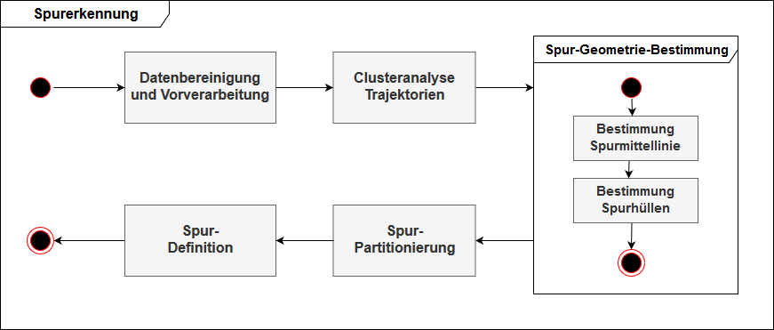
3. Realisierung der Fahrspurerkennung
Abb. 3.1: Basisablauf der Spurerkennung
Notes:
Vorstellung der wichtigsten Schritte (grob, nicht alle)
Visuell anhand Bilder (besseres Verständnis)
Vorstellung des WAS, weniger des WIE (Zeit)

Slide 13
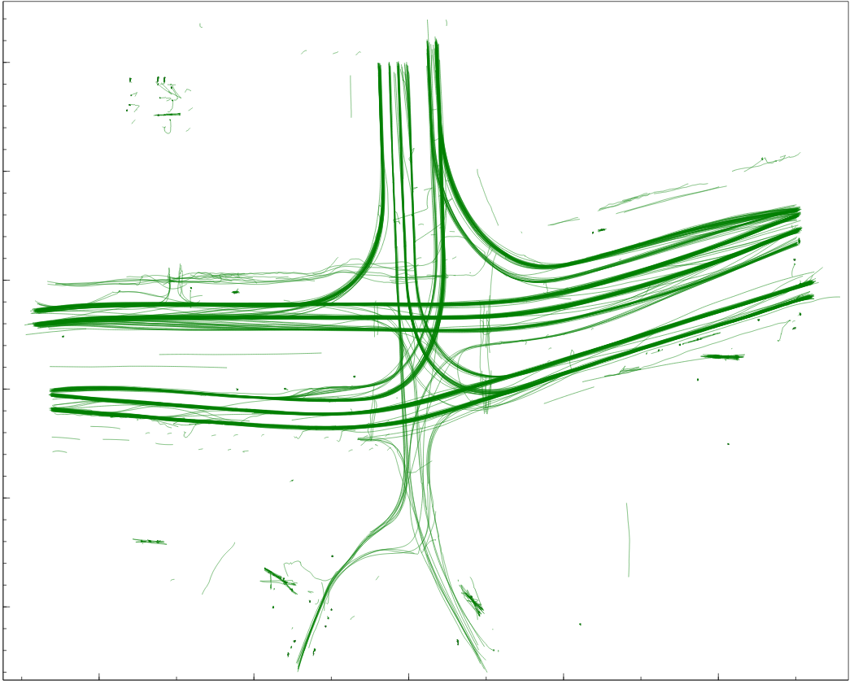
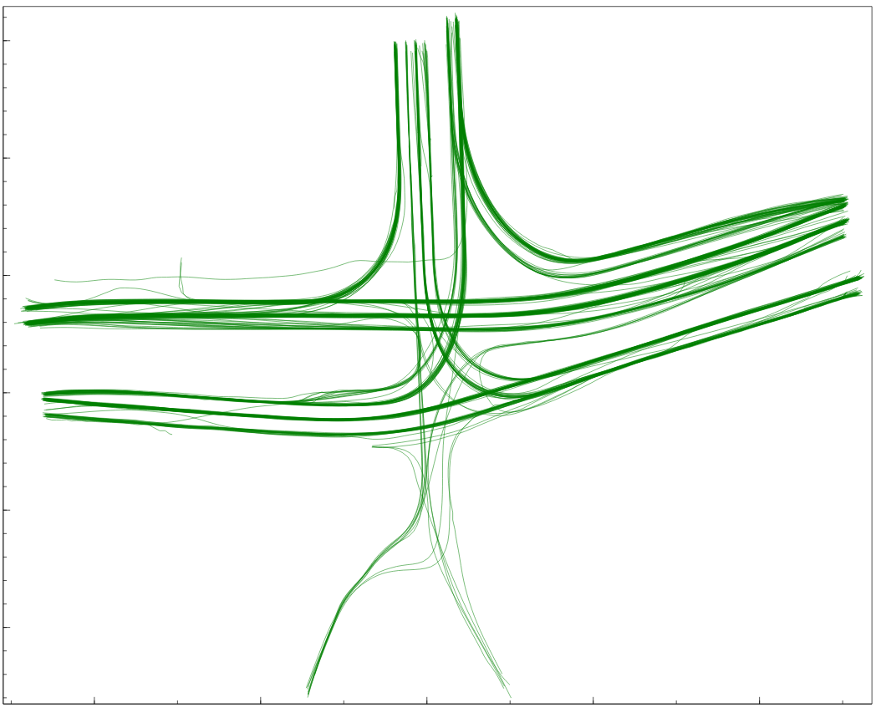
3.1 Vorverarbeitung der Trajektoriedaten
Abb. 3.2: Vorverarbeitung Trajektoriedaten
Notes:
Trajektorien: Nur Positionsinformationen
Defekte:
Trajektorien stehender Autos
Unterbrochene Trajektorien (Überdeckungen etc.)
Trajektorien einzelner Fußgänger

Slide 14
3.2 Clusteranalyse der Trajektorien
Ziel: Identifikation von Spur-Clustern in Trajektoriedaten
Gewählter Ansatz: DBSCAN Clusteralgorithmus und LCSS Distanzmaß
Vorteile des Ansatzes:
Automatische Bestimmung der Clusteranzahl
Umgang mit Ausreißern
Vergleichsweise geringe, intuitive Parametrisierung
Gute Performance
Notes:
Bewegungsmuster ^= opt. Fahrspur
Jedes Cluster beschreibt ein mehrfach vorkommendes Bewegungsmuster im Straßenabschnitt

Slide 15
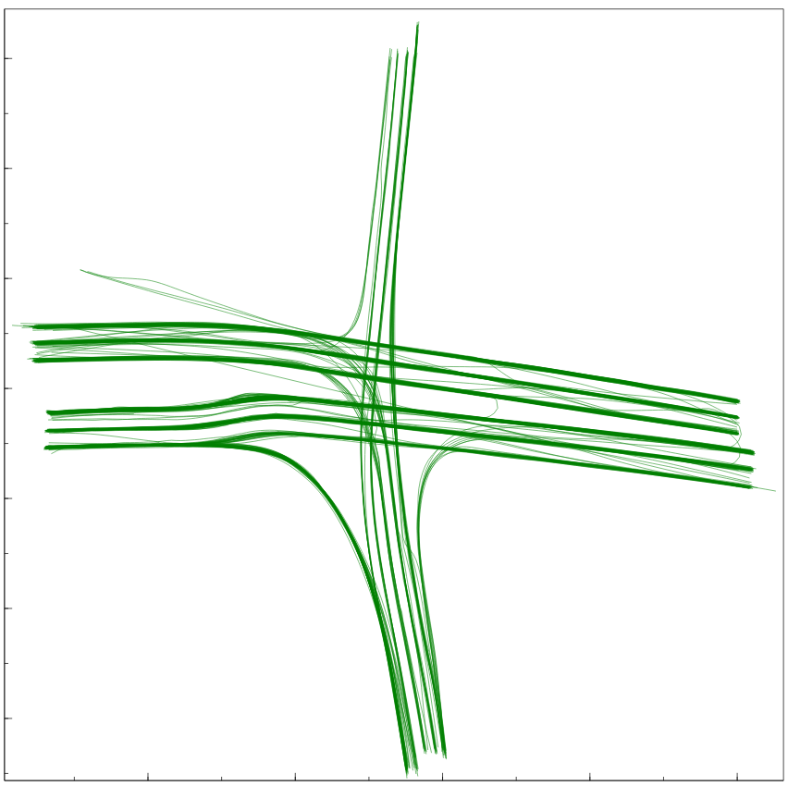
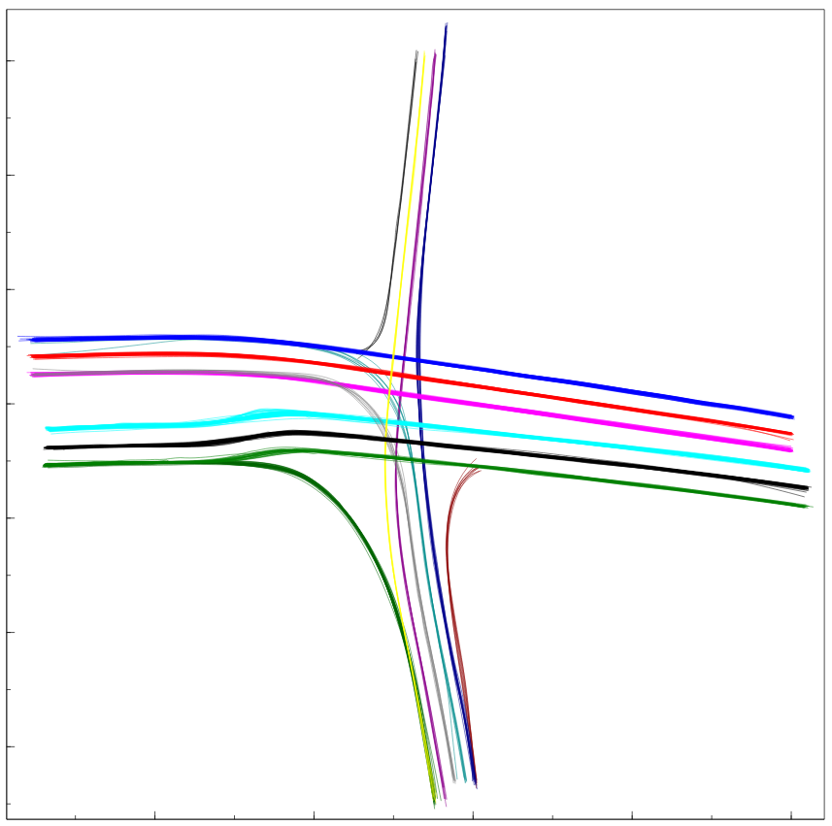
3.2 Clusteranalyse der Trajektorien
Abb. 3.3: Clusteranalyse der Trajektorien

Slide 16
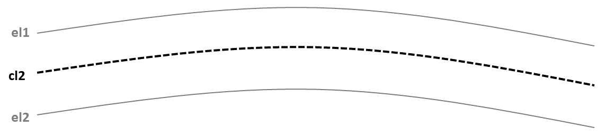
3.3 Bestimmung der Spur-Geometrien
Spur-Geometrien werden aus Trajektorie-Clustern abgeleitet
Aufbau Spur-Geometrie:
Mittellinie
Zwei Hüll-Linien
Abb. 3.4: Aufbau Spur-Geometrie
Notes:
TODO: Austauschen des Bildes (Bild mit nur einer Spur)

Slide 17
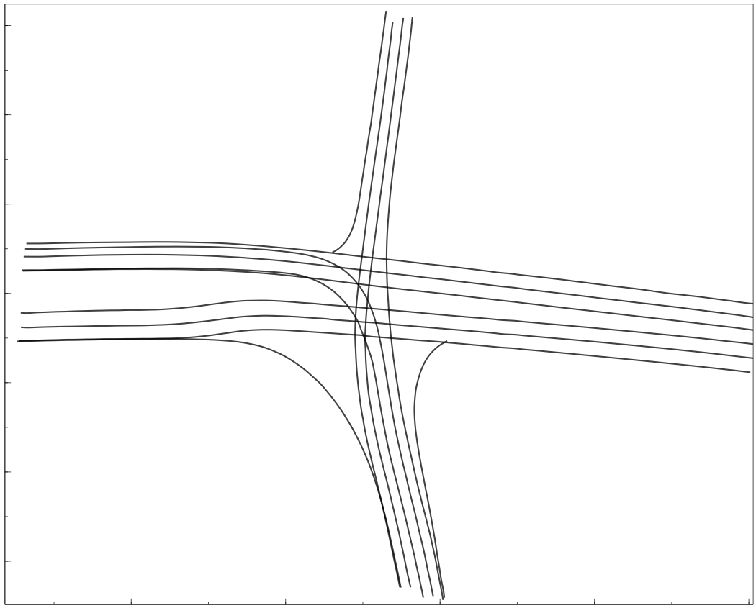
3.3 Bestimmung der Spur-Geometrien
Bestimmung der Spur-Mittellinien
Abb. 3.5: Bestimmung der Spur-Mittellinien

Slide 18
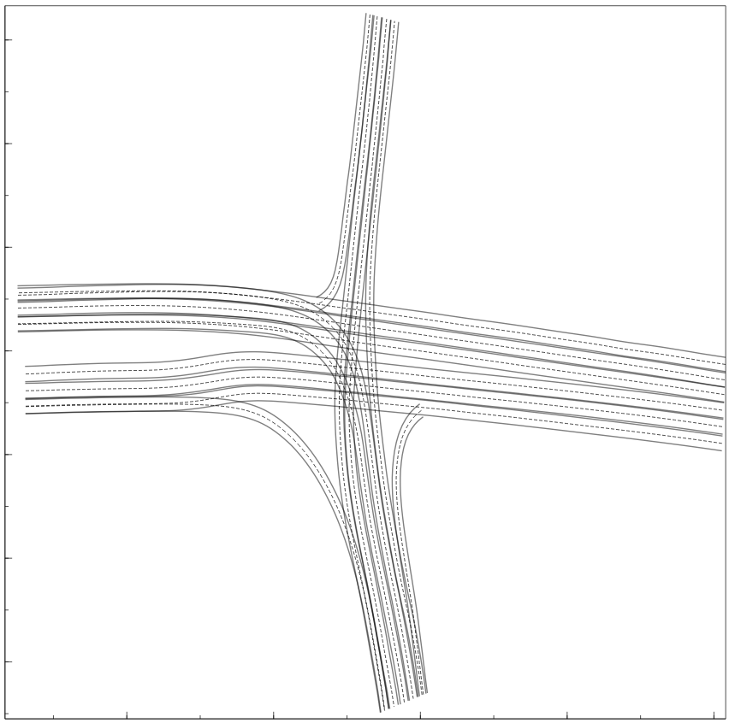
3.3 Bestimmung der Spur-Geometrien
Bestimmung der Spurhüllen
Abb. 3.6: Bestimmung der Spur-Hüllen
Notes:
Bestimmung paralleler Fahrspuren
Berechnung des mittleren Abstandes zwischen parallelen Bahnen
Fallback auf Standardbreite, wenn keine parallele Spur existiert (basierend auf deutschen Richtlinien für Anlage von Autobahnen und Landstraßen)

Slide 19
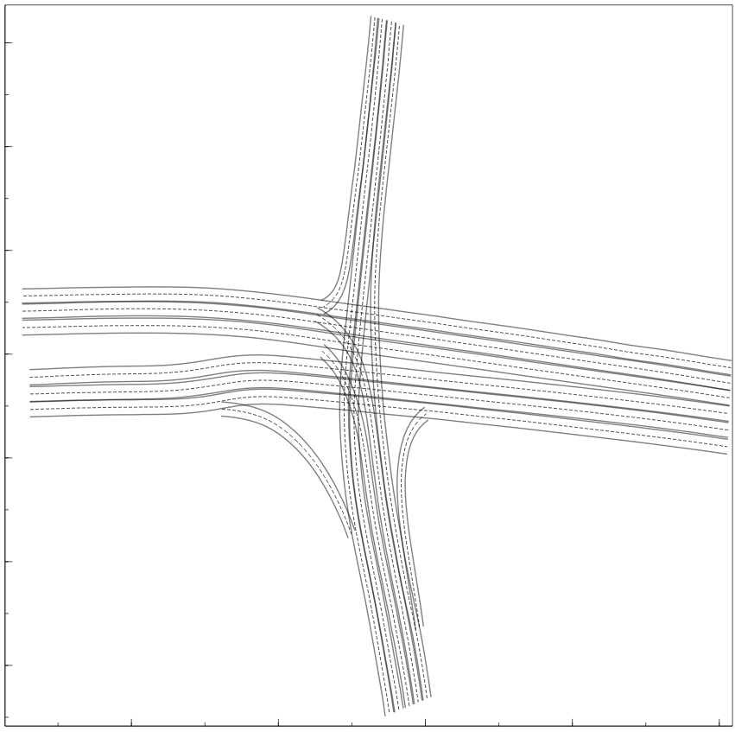
3.4 Partitionierung der Spuren
Abb. 3.7: Partitionierung der Spur-Geometrien
Notes:
Wichtigste Schritte hiernach abgeschlossen
Optimierung etc.
Anlegen der Spuren in Datenformat der Vehicle-Tracker Applikation

Slide 20
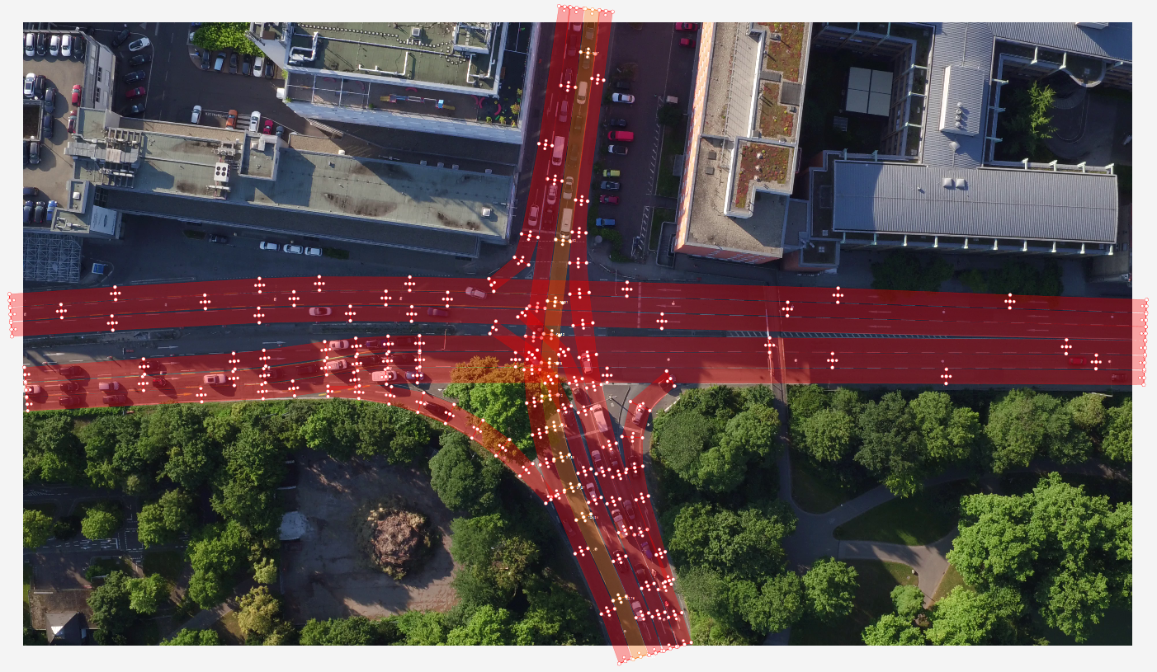
4. Ergebnisse der Fahrspurerkennung
Abb. 4.1: Fahrspuren Datensatz Neckartor

Slide 21
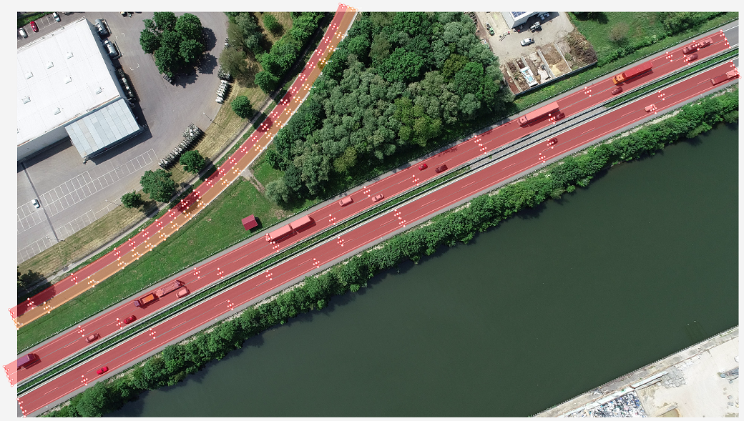
4. Ergebnisse der Fahrspurerkennung
Abb. 4.2: Fahrspuren Datensatz Entennest

Slide 22
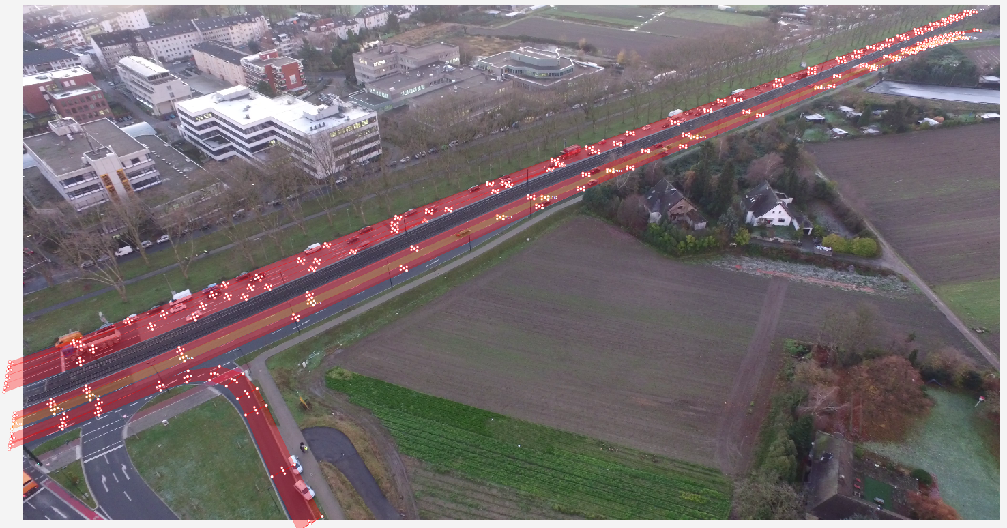
4. Ergebnisse der Fahrspurerkennung
Abb. 4.3: Fahrspuren Datensatz Düsseldorf

Slide 23
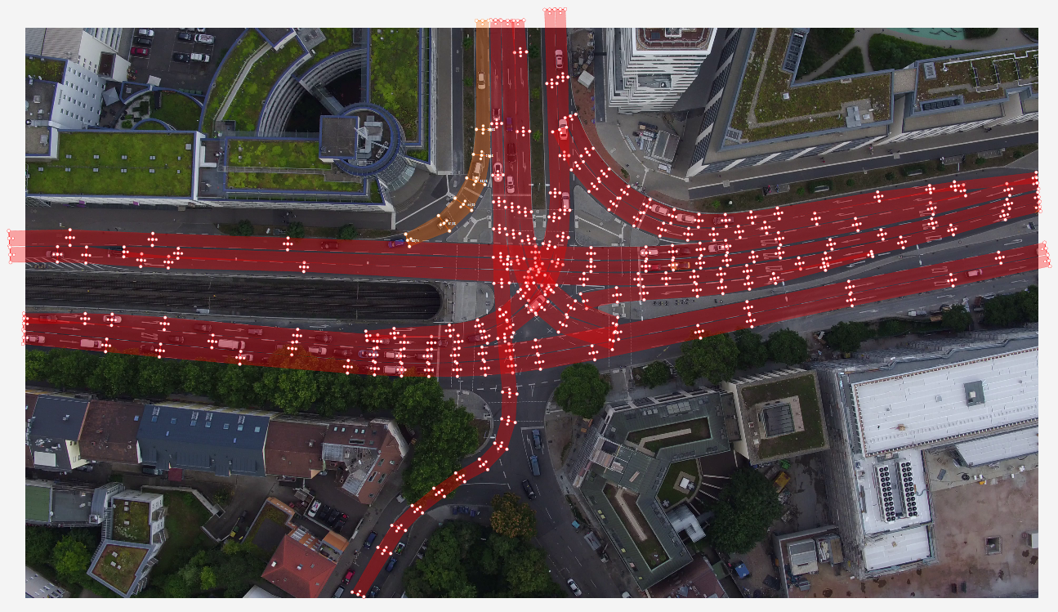
4. Ergebnisse der Fahrspurerkennung
Abb. 4.4: Fahrspuren Datensatz Heilbronner-Straße

Slide 24
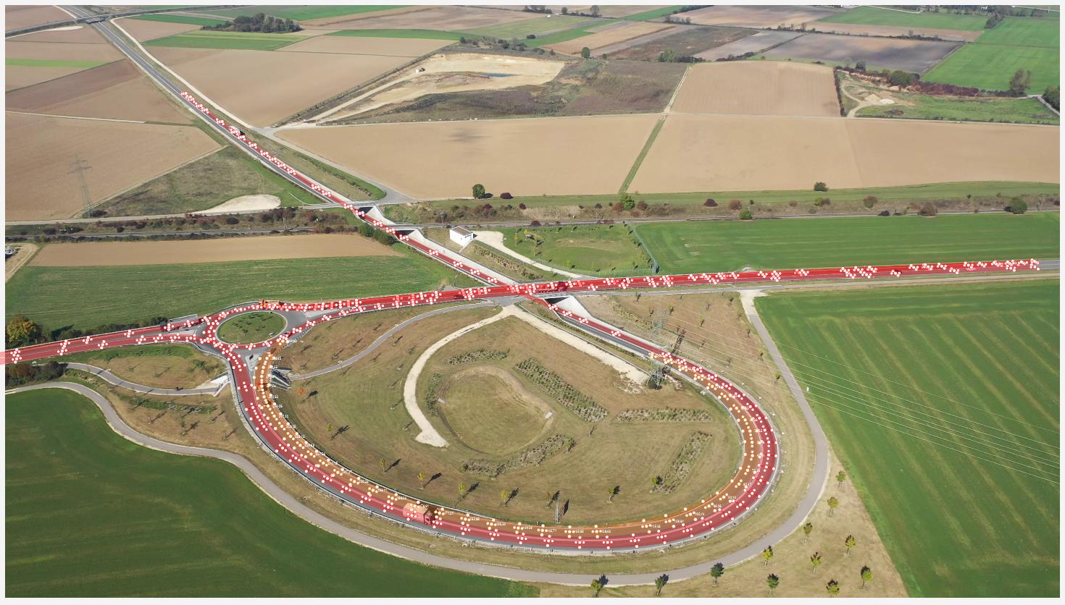
4. Ergebnisse der Fahrspurerkennung
Abb. 4.5: Fahrspuren Datensatz Steinheim

Slide 25
5. Fazit
Clusteranalysen können in den unterschiedlichsten Anwendungsgebieten eingesetzt werden
Qualität der Clustering-Ergebnisse hängt von vielen Faktoren ab
Qualität der Spurerkennung auch maßgeblich abhängig von Clusteranalyse

Slide 26
Fragen

Slide 27
Quellen und Referenzen
[1]: JAIN, Anil K. Data clustering: 50 years beyond K-means. Pattern recognition letters, 2010, 31. Jg., Nr. 8, S. 651-666.
MEC-View Projektwebseite: http://mec-view.de/

Slide 28
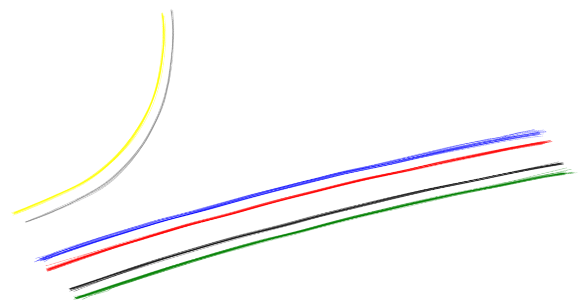
1. Hintergrund und Ziele der Arbeit
Abb. 1.2: Identifikation von Spur-Clustern

